Slide 1
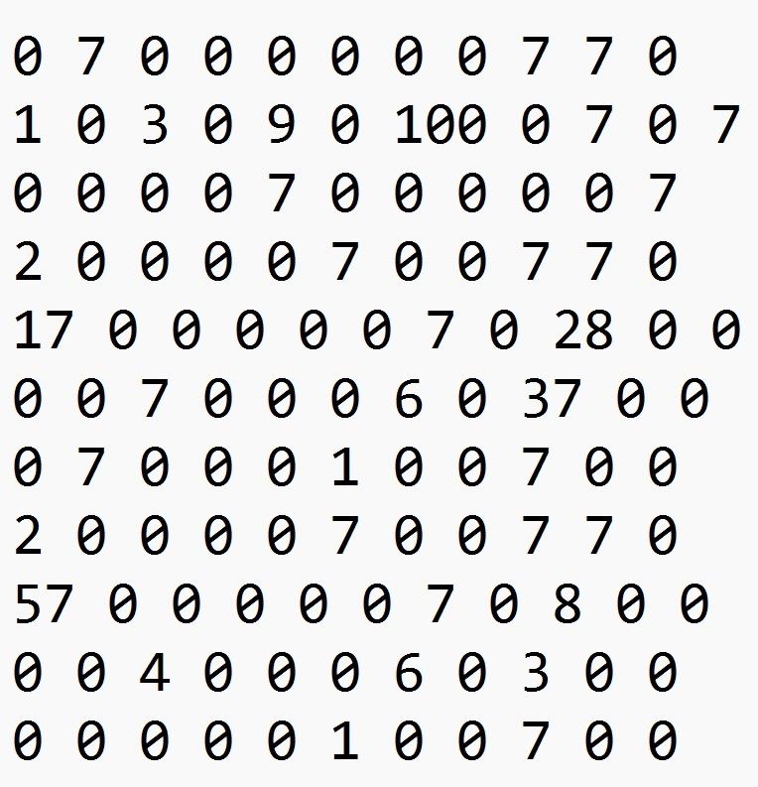
题目1 矩阵转置
现有稀疏矩阵如下图所示（文件datamatrix)，要求：
读取数据，采用三元组(i, j, val)表示写入到文件matrix1.txt

Slide 2
题目1 矩阵转置
现有稀疏矩阵如下图所示（文件datamatrix)，要求：
读取数据，采用三元组(i, j, val)表示写入到文件matrix1.txt
采用两种不同的方法进行矩阵转置，将结果分别写入到文件matrix-a.txt和matrix-b.txt

Slide 3
题目1 矩阵转置
现有稀疏矩阵如下图所示（文件datamatrix)，要求：
读取数据，采用三元组(i, j, val)表示写入到文件matrix1.txt
采用两种不同的方法进行矩阵转置，将结果分别写入到文件matrix-a.txt和matrix-b.txt
采用十字链表方法存储，遍历十字链表输出矩阵到文件matrix-c.txt

